Slide 1

Октябрь 1917: взгляд из XXI века
Муниципальное бюджетное учреждение культуры
«Централизованная библиотечная система»
городского округа Большой Камень
Виртуальная выставка

Slide 2

Русская революция 1917 года была поворотным пунктом в истории человечества, и, вполне вероятно, историки будущего назовут ее величайшим событием XX века. Историки еще очень долго будут спорить и резко расходиться в своих оценках ее, как это было в свое время с Великой французской революцией. Одни будут прославлять русскую революцию как историческую веху в освобождении человечества от гнета, другие — проклинать как преступление и катастрофу. Русская революция была первым открытым вызовом капиталистической системе, которая в Европе к концу XIX столетия достигла своего апогея.
Э. X. Карр, английский историк

Slide 3
Тайны Октябрьской революции 1917: правда и вымысел

Slide 4


Стариков, Н.
1917. Разгадка «русской» революции / Н. Стариков. — СПб.: Питер, 2013. — 416 с.
Гибель Российской империи в 1917 году не была случайностью. История этой величайшей катастрофы до сих пор во многом загадочна, и вопросов здесь куда больше, чем ответов.
Из книги вы узнаете:
почему Николай II и его брат так легко отреклись от трона?
кто и как организовал проезд Ленина в «пломбированном» вагоне в Россию?
зачем английский разведчик Освальд Рейнер сделал «контрольный выстрел» в лоб Григорию Распутину?
почему германский Генштаб даже не подозревал, что у него есть шпион по фамилии Ульянов?
зачем Временное правительство оплатило проезд на родину революционерам, которые ехали его свергать?
почему Александр Керенский вместо борьбы с большевиками играл с ними в поддавки и старался передать власть Ленину?

Slide 5
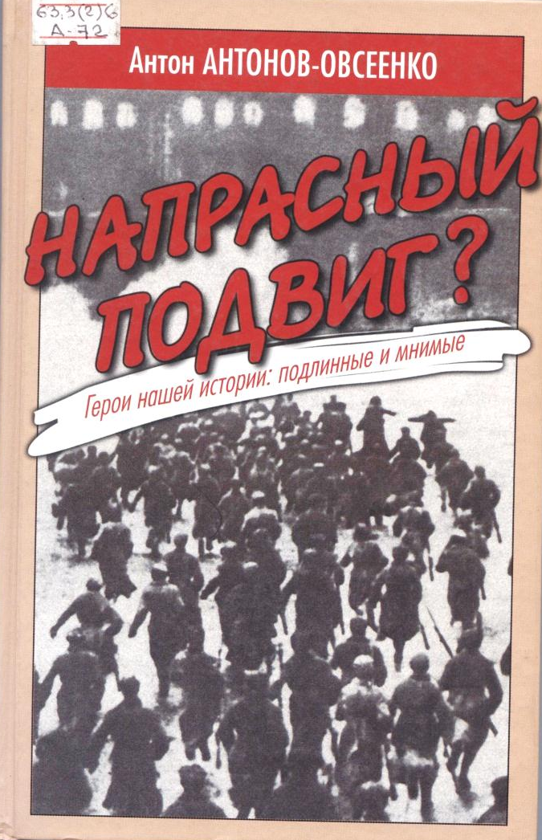

Антонов-Овсеенко, А.В.
Напрасный подвиг? / А.В. Антонов-Овсеенко. – М.: ООО «Издательство ACT», 2003. - 477 с.
Под талантливым пером А.В. Антонова-Овсеенко оживают портреты подлинных и мнимых героев — неповторимых и самобытных. Трагичной чередой проходят русские революционеры, участники Гражданской войны — белые генералы и красные командиры. Неподкупное время давно рассудило их. Но кто же виноват в том, что подвиг этих ярких личностей оказался напрасным? На этот и другие вопросы пытается дать ответы А.В. Антонов-Овсеенко в своей книге «Напрасный подвиг?».

Slide 6

Делягин, М.
Возмездие на пороге. Революция в России: когда, как, зачем / М. Делягин. — М.: Новости, 2007. — 446 с.
В книге известного российского экономиста и политолога М.Г. Делягина исследуются возможные причины, процессы и результаты предстоящего России системного кризиса, который может принять форму революции.
Анализируются основные движущие силы и сценарии приближающихся событий, даются необходимые рекомендации.
Подробно рассматриваются наиболее актуальные сегодня хозяйственные и политические проблемы.

Slide 7

Вернадский, Г.В.
Ленин - красный диктатор / Г.В. Вернадский. - М.: «Аграф», 2000. - 320 с.
Георгий Владимирович Вернадский (1887 - 1973) — выдающийся русский историк, сын В.И. Вернадского, ученик В.О. Ключевского, С.Ф. Платонова, А.А. Кизеветтера, Р.Ю. Виннера. Эмигрировал из России в 1920 году. Профессор Йельского университета, читал курсы лекций в Гарвардском, Колумбийском, Чикагском университетах. В США и Европе признан крупнейшим специалистом по русской истории.
Книга «Ленин - красный диктатор» была издана в США на английском языке. В ней представлен объективный взгляд Вернадского на роль В.И. Ленина в истории развития нашего государства, взгляд учёного, не подверженного политическим устремлениям.

Slide 8

Октябрь 1917: величайшее событие века или социальная катастрофа? / Под ред. П. В. Волобуева. — М.: Политиздат, 1991. — 240 с.
Предлагаемый сборник подготовлен на основе материалов, публиковавшихся в периодической печати в 1989—1991 гг. Они отражают богатый спектр мнений о проблемах истории Октября 1917 г. Среди авторов книги известные советские ученые П. В. Волобуев, Г. 3. Иоффе, В. И. Старцев, А. П. Бутенко, В. П. Булдаков, зарубежные советологи Ж. Элленстейн и А. Рабинович, русский историк, белоэмигрант П. Н. Милюков и другие. Для настоящего издания многие авторы доработали и дополнили свои статьи.

Slide 9

Шульгин, В.
Дни. Россия в революции 1917 / В. Шульгин. — СПб.: Питер, 2015. — 288 с.
Книга мемуаров Шульгина «Дни» рассказывает о важнейших событиях в жизни нашей страны. 1905 год, переворот февраля 1917 года, отречения Николая II и его брата Михаила, при которых он лично присутствовал...
Воспоминания Шульгина — это нерв истории. И урок всем русским патриотам. Нельзя разрушать свое государство, нельзя объединяться с врагами России.

Slide 10

Лавров, В.М.
В.И. Ленин: Имя Россия. Исторический выбор 2008 / В.М. Лавров. - М.: ACT: Астрель, 2008. – 253 с.
«Он ниспровергал Бога, царя, страну, мораль, суд, долги, ренту, интересы, законы и обычаи столетий, он ниспровергал целую историческую структуру, такую как человеческое общество, в конце концов он ниспроверг себя...», - так Уинстон Черчилль охарактеризовал Владимира Ильича Ленина (1870-1924), создателя Советской России.
В самом масштабном телепроекте года - «Имя Россия», где граждане России, выбирали величайшего соотечественника за всю историю страны - имя Ленина вошло в число 50 наиболее популярных личностей отечественной истории.

Slide 11

Пейн, Р.
Ленин. Жизнь и смерть / Р.Пейн; [пер. с англ. О.Л. Никулиной]. - М. : Молодая гвардия, 2002. - 667 с. - (Жизнь замечательных людей. Вып. 1023).
Изданная в Великобритании в 1964 году, эта книга, переведенная на многие языки, до сих пор является одной из самых популярных биографий В. И. Ленина за рубежом. Свою главную задачу Р. Пейн видел в том, чтобы написать историю «сломленного, измученного, невероятно щедро одаренного природой человека, единственного в своем роде, которого без колебаний можно назвать политическим гением». Удалось ли автору достичь цели? Теперь, с выходом книги на русском языке, судить об этом может не только зарубежный, но и отечественный читатель.

Slide 12

Из глубины: Сборник статей о русской революции / С.А.Аскольдов, Н.А.Бердяев, С.А. Булгаков [и др.]. - М. : Изд-во Моск. ун-та, 1990. - 298 с.
Авторы сборника размышляют о судьбах русского общества и государства, предпосылках и последствиях Февральской и Октябрьской революций. Они выделяют в социалистической идее ряд черт, способных дать импульс совершенствованию общества, и рассматривают условия, при которых она превращается в концепцию уравнительной справедливости, порождает рационалистические утопии и смыкается с интеллигентским максимализмом.
Сборник содержит ряд спорных положений. Но это не заслоняет в нем главного - обеспокоенности будущим России.

Slide 13
Образ революции в литературе

Slide 14

Бабель, И.Э.
Конармия / И.Э. Бабель. - М. : Олимп: АСТ, 2001. - 272 с. - (Школьная хрестоматия).
Книга состоит из 38 коротких рассказов, объединённых темой гражданской войны и едиными героями и основанных на дневнике, который автор вёл на службе в 1-й Конной армии, под командованием С. Будённого во время Советско-польской войны 1920 года.
В книге честно и без прикрас показаны реальности того времени, жестокость войны и героизм людей отдававших свои жизни ради общего дела. Многие эпизоды произведения являются автобиографичными.

Slide 15

Блок, А.А.
Стихотворения. Поэмы / А.А. Блок. - М.: Олимп: АСТ, 2001. - 256 с. - (Школьная хрестоматия)
Сборник содержит стихотворения и поэмы А.А. Блока, который уверял, что необходимо слушать революцию всем сердцем и сознанием, для него она – "музыка, которую имеющий уши должен услышать".
«Двенадцать» — поэма Александра Блока, одна из признанных вершин его творчества и русской поэзии в целом.
Поэма была написана Блоком в январе 1918 года, почти через год после Февральской революции и всего через два месяца после Октябрьской революции.
Противостояние былого и нового времени – главная тема поэмы "Двенадцать".

Slide 16

Веселый, А.
Россия, кровью умытая: Роман /А.Веселый. — М.: Воениздат, 1990. — 422 с.
Настоящий роман — самое значительное произведение замечательного русского писателя, одного из зачинателей советской литературы Артема Веселого.
В книге запечатлен облик революционной России, охваченной огнем гражданской войны.

Slide 17
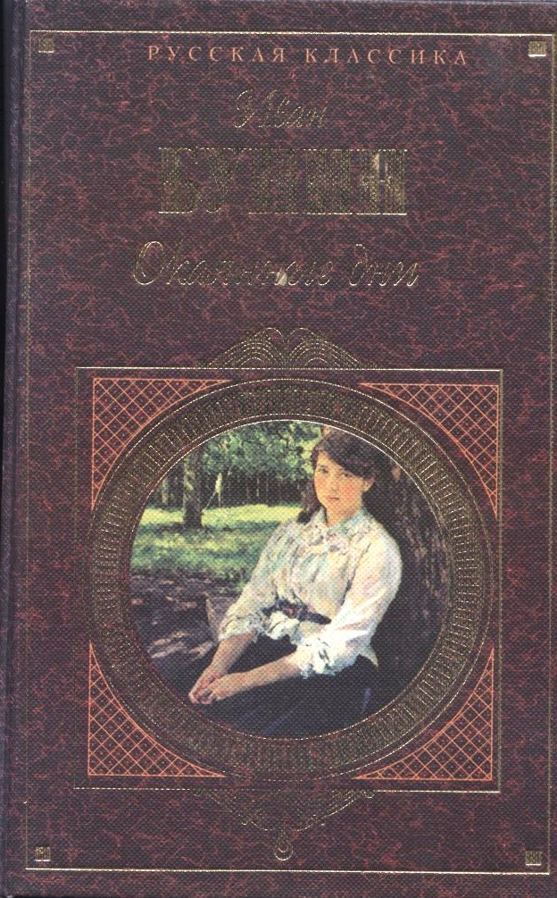
Бунин, И.А.
Окаянные дни / И.А.Бунин. - М. : Эксмо-Пресс, 1999. - 704 с. - (Русская классика).
Основу произведения составляет документирование и осмысление Буниным разворачивавшихся в Москве 1918 года и в Одессе 1919 года революционных событий, свидетелем которых он стал..
Воспринимая революцию как национальную катастрофу, Бунин тяжело переживал происходившие в России события, что объясняет мрачную, подавленную интонацию произведения.

Slide 18

Шолохов, М. А.
Тихий Дон: роман в 2-х тт. / М.А. Шолохов. – М.: Эксмо, 2004.
Роман-эпопея Михаила Шолохова «Тихий Дон» – одно из наиболее значительных произведений русской литературы XX века, рисующее широкую панораму жизни донского казачества во время Первой мировой войны, революционных событий 1917 года и Гражданской войны в России.
За этот роман в 1965 году Шолохову была присуждена Нобелевская премия по литературе с формулировкой «За художественную силу и цельность эпоса о донском казачестве в переломное для России время».

Slide 19

Фурманов, Д. А.
Чапаев / Д.А. Фурманов. – Барнаул.: Алт. кн. Изд-во, 1983. – 264 с.
Роман Д. Фурманова рассказывает о жизни и гибели героя гражданской войны комдива Василия Ивановича Чапаева.
Действие происходит в 1919 году, во время пребывания комиссара Фёдора Клычкова в 25-й чапаевской дивизии. В романе нашёл непосредственное отражение личный опыт работы самого Фурманова комиссаром в дивизии Чапаева.
Описываются бои за Сломихинскую, Пилюгино, Уфу, а также гибель Чапаева в бою у Лбищенска.

Slide 20

Булгаков, М. А.
Белая гвардия: роман / М. А. Булгаков. – М.: Наш дом, 1998. – 288 с.
Описываются события Гражданской войны на Украине в конце 1918 года. Роман повествует о семье русских интеллигентов и их друзьях, которые переживают социальный катаклизм гражданской войны.
Роман во многом автобиографичен, почти у всех персонажей есть прототипы — родственники, друзья и знакомые семьи Булгаковых.
Произведение послужило источником для пьесы «Дни Турбиных» и последующих нескольких экранизаций.

Slide 21

Фадеев, А.А.
Разгром; Рассказы и очерки / А.А. Фадеев. - М. : Правда, 1986. - 448 с.
Роман воссоздает , по словам М. Горького, «широкую, правдивую и талантливейшую картину гражданской войны».
Александр Фадеев писал о том, что хорошо знал: он жил в Уссурийском крае, в 1919 году вступил в Особый Коммунистический отряд красных партизан и вплоть до 1921 года участвовал в боевых действиях на Дальнем Востоке.

Slide 22

Лавренев, Б.А.
Новеллы / Б.А. Лавренев. - М. : Звонница, 2001. – 352 с. (Библиотека мировой новеллы).
В повести «Сорок первый» рассматривается крупнейший сложносоставный конфликт — гражданская война в России 1918 — 1920 гг.
Лавренев размышляет о человеке, о его поведении на войне, о долге и чести.
У двух, ненавидящих друг друга людей, вспыхивают взаимные чувства любви и признательности. Но эти чувства обречены на трагический исход.

Slide 23
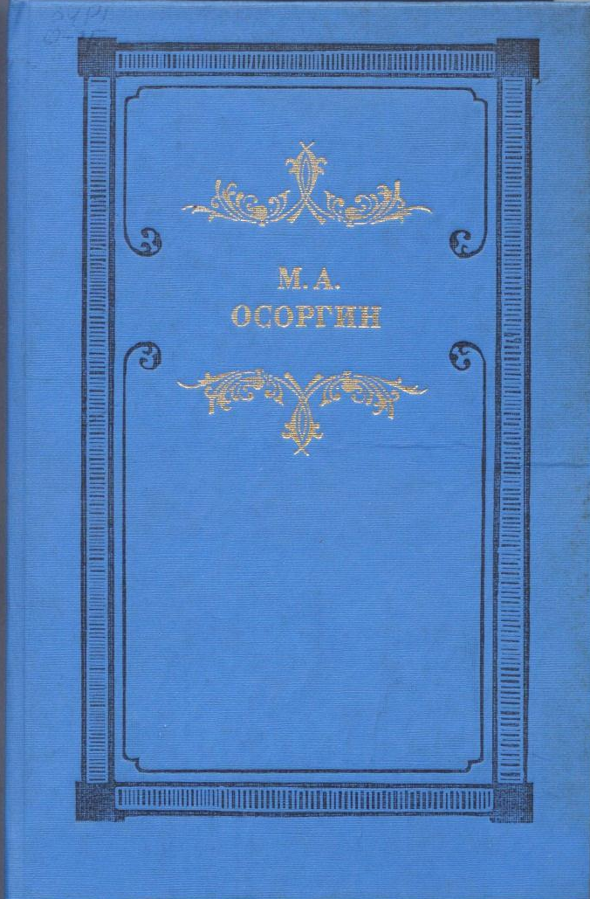
Осоргин, М.А.
Времена : романы и автобиографическое повествование / М.А.Осоргин. - М. : Современник, 1989. - 622 с.
Михаил Андреевич Осоргин (1878 — 1942) — яркий представитель русской эмигрантской литературы, с 1922 года не по своей воле оказавшийся в числе первой группы высланных из молодого Советского государства писателей и представителей творческой интеллигенции.
Писательский талант Осоргина расцвел в крупных его прозаических произведениях — романах «Свидетель истории», «Сивцев Вражек», книге-эссе «Времена»,— посвященных переломным в жизни России и ее народов моментам истории: революции 1905 года, Великой Октябрьской социалистической революции, гражданской войне.
До конца дней Осоргин оставался горячим патриотом своей страны и никогда не причислял себя ц стану ее врагов.

Slide 24
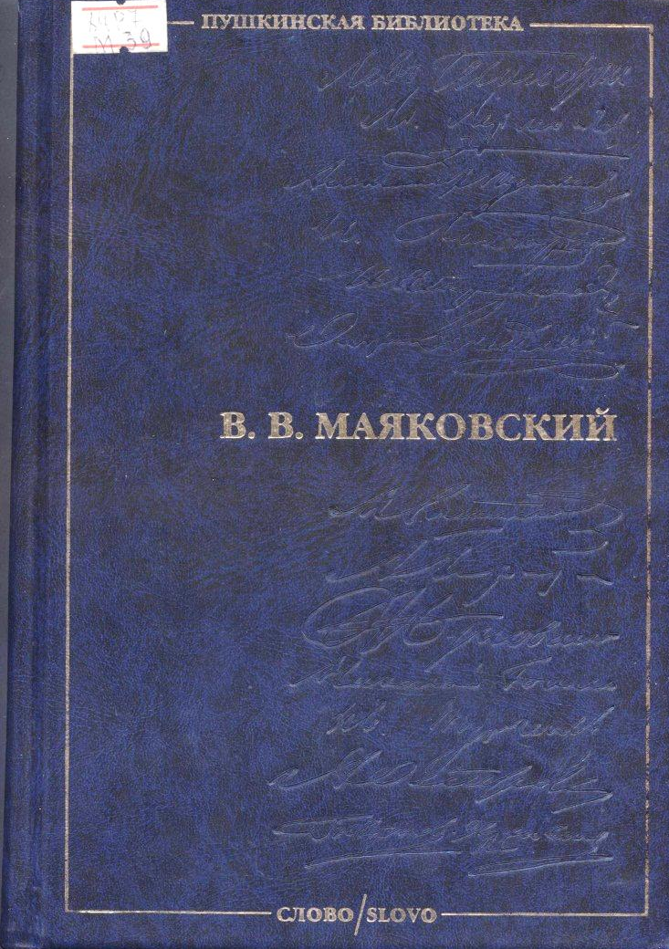
Маяковский, В.В.
Лирика. Публицистика. Театр / В.В. Маяковский; [сост. Б.М.Сарнов]. - М. : СЛОВО, 1999. - 784 с.
В русской поэзии XX века Маяковскому принадлежит особая, исключительная роль. Он первым из поэтов XX столетия отдал свой могучий талант революционному обновлению жизни, начатому Великим Октябрем.
"Ода революции", "Левый марш", "Мистерия-Буфф«, «Хорошо» — образцы социалистического искусства Великого Октября, которые захватывают своей искренностью, глубочайшей верой в будущее.

Slide 25
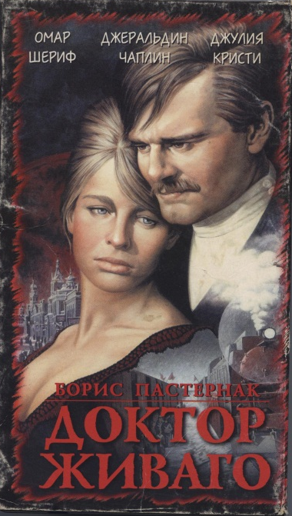
Доктор Живаго [Видеозапись]: эпическая мелодрама по мотивам одноимен. романа Б. Л.Пастернака / реж. Д. Лин ; опер. Ф. Янг ; комп. М. Жарр ; в ролях: О. Шариф, Д. Кристи, Д. Чаплин. – [Б.м.]: ТФ Прогресс, 1997. – 203 мин. – 2 вк.: цв.
Кинофильм режиссёра Дэвида Лина, созданный по мотивам одноимённого романа Бориса Пастернака, повествует о судьбе поэта и врача Юрия Живаго в период приблизительно с 1902 по 1929 годы.
Все события картины происходят сначала в России и затем в СССР. Драме внутри любовного треугольника главных героев противопоставлен исторический перелом войн и революций, через которые прошло государство.

Slide 26
Центральная городская библиотека им. М.И. ладынского, 2017 г.
СПАСИБО
ЗА
ВНИМАНИЕ!
Составитель: Болотских И.Г., ведущий библиотекарь ЦГБ

